Slide 1
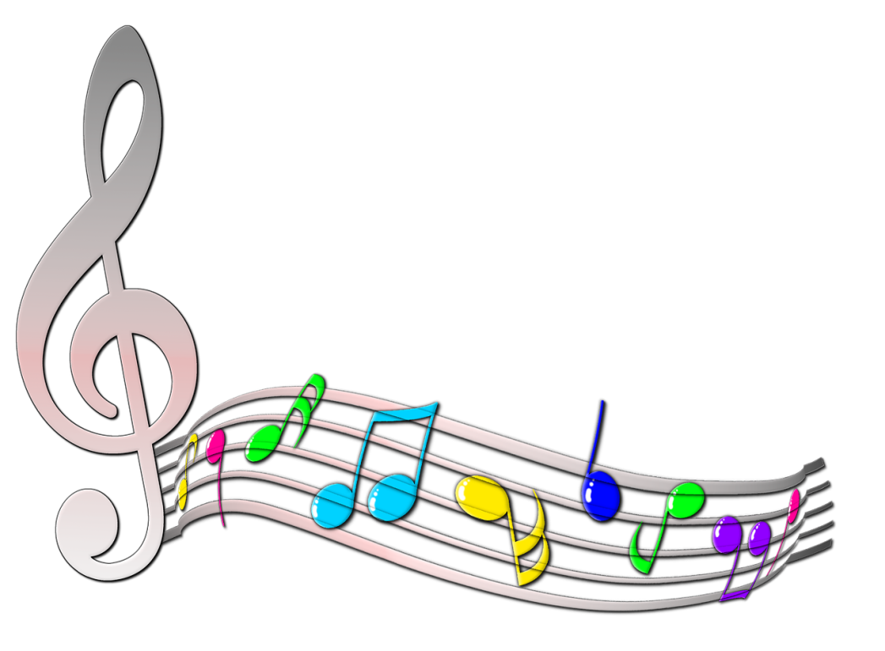
Нравственно – патриотическое воспитание дошкольников в музыкальном развитии
Ирина Константиновна Тетюева,
музыкальный руководитель
МБДОУ «Детский сад № 20» г. Ирбит

Slide 2
Главная цель моей деятельности – воспитание основ патриотизма у дошкольников через развитие интереса, любви и уважения к своей Родине средствами музыкального развития.
Задачи:
1.Формировать нравственно - патриотическое отношение и чувство сопричастности к родной стране, краю, дому, семье, детскому саду;
2.Развивать познавательные, художественные и
творческие способности детей через ознакомление
с музыкальными произведениями, народным фольклором;
3.Воспитывать потребность в «прекрасном» через восприятие произведений искусства.

Slide 3
Система работы по патриотическому воспитанию
Я и моя семья
Я гражданин России
Слушание музыки. Песенное творчество. Танцевальное творчество. Музыкальные игры. Музицирование. Театрализация
Мы любим
трудиться

Slide 4
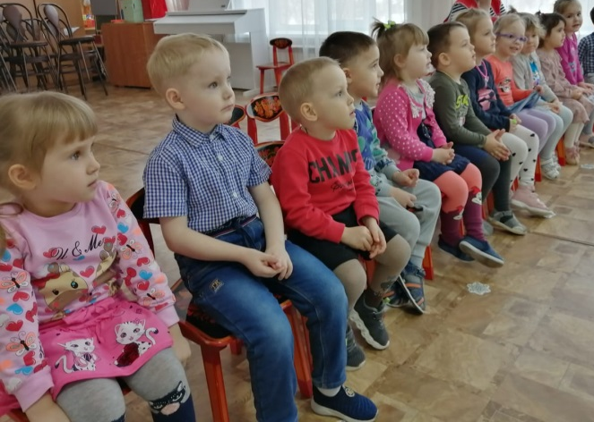
Слушание музыки
«Настроения и чувства в музыке» - у детей необходимо развивать способность к сопереживанию чужой радости, горести, любви к ближнему («Болезнь куклы», «Грустное настроение», «Страшилище», «Три чуда» и др.)
Знакомство с творчеством великих русских и современных композиторов и произведениями на тему патриотизма «Гимн РФ», «Моя Россия», «Наш край», «Мама», «Край в котором ты живешь», «Защитники Отечества», «День Победы» и др.
Народная музыка вызывает интерес детей, приносит им радость, создает хорошее настроение.

Slide 5
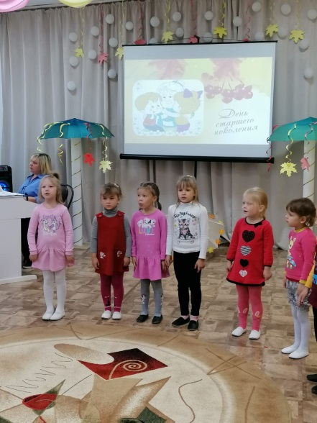
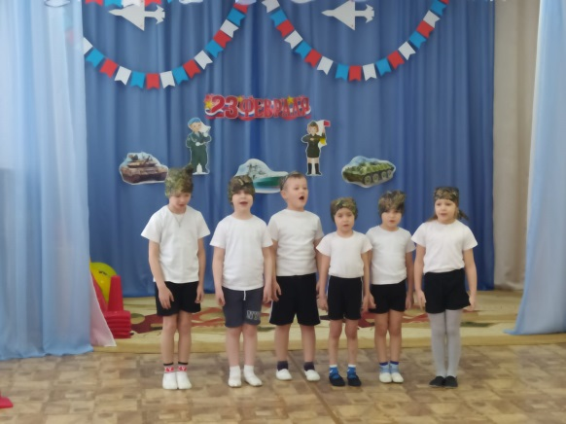
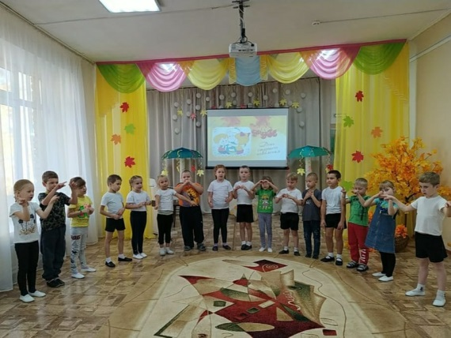
Песенное творчество
Песня способна воздействовать на чувства и настроение ребенка, постольку она способна преобразовывать его нравственный мир. Через песни знакомлю детей с жизнью и бытом русского народа, с образцами народного музыкального творчества: «Детский сад», «Ой, блины», «Мы – солдаты», «Моя Россия», «Ложки деревенские», «Наша Родина сильна», «Вот мы какие солдаты молодые», «Папа сильный, папа смелый», «Про папу», «Мальчишка – будущий солдат», «Три танкиста», «Прадедушка», «Белый, синий, красный» и др.

Slide 6
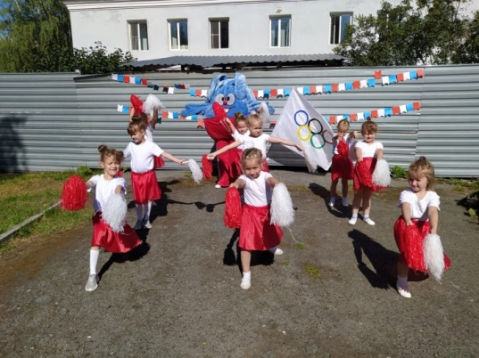
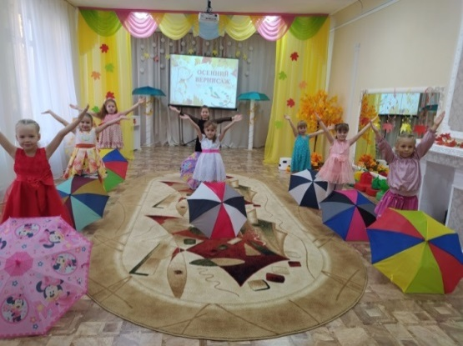
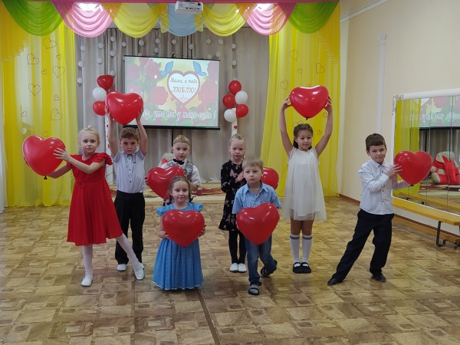
Танцевальное творчество
Через народные и военные танцы можно донести до воспитанников принадлежность к большой Родине. Танцы тесно связаны с историей, дают богатейший потенциал в воспитании основ патриотизма. Были разучены такие танцы: «Поссорились-помирились»", «Танец с платочками», «Метелица», «Матрешки», флешмобы «Служить России», «Физкульт-Ура», хороводы «Земелюшка – чернозем», «На горе-то калина», «Мы на луг ходили», «Светит месяц», «Березка», «Травушка-муравушка», «Веснянка» и др.

Slide 7
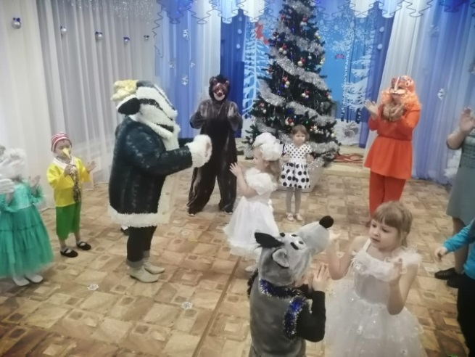
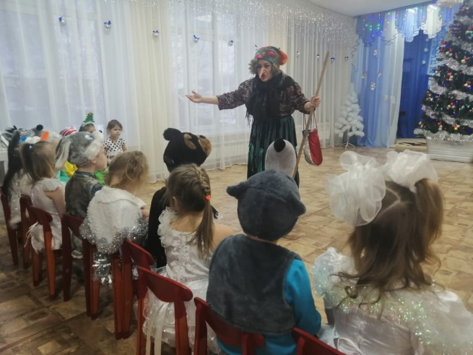
Музыкальные игры
Игры развивают интерес к пению, память, чувство ритма, умение правильно передавать мелодию, а также благодаря таким играм дети знакомятся с образом и жизнью людей, с их трудом, бытом, у детей формируется представления о чести, смелости, мужестве, желание обладать силой, ловкостью, выносливостью, проявлять смекалку, выдержку, находчивость. («Воротики», «Шел козел по лесу», «Маланья», «Карусель», «Ворон», «Каравай», «Плетень», «Капуста», «Бабка Ежка», «Как на тоненький ледок», «Заинька, попляши», «Долговязый журавель» и т.д.

Slide 8
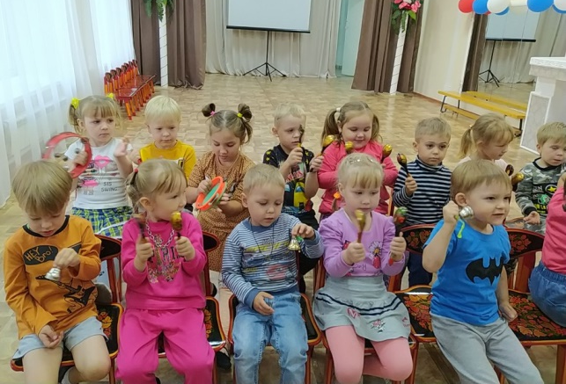
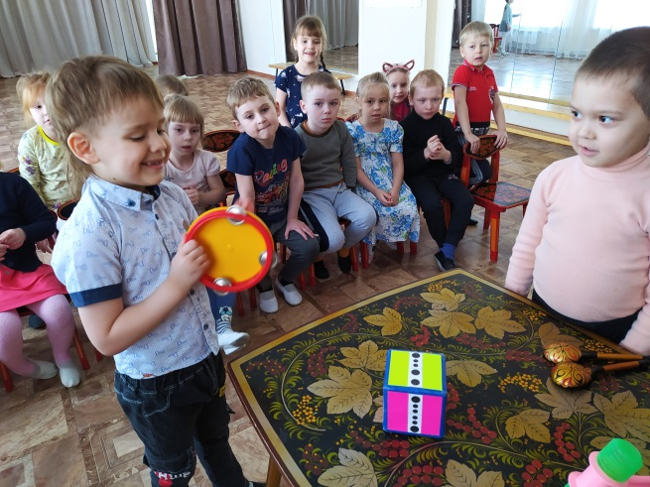
Музицирование
На занятиях знакомлю детей с понятиями «народная музыка», «народные инструменты», «народные песни и танцы», «оркестр народных инструментов». В своей работе активно применяю записи народной музыки, сказок, звучания народного оркестра. Дети исполняют небольшие произведения, овладевают приемами музицирования: «Тихие и громкие звоночки» гр.1,2; «Мишка с куклой», «Оркестрик для мамочки» гр.3; «Как у наших у ворот» гр.4, «Веселые музыканты» гр.5.

Slide 9
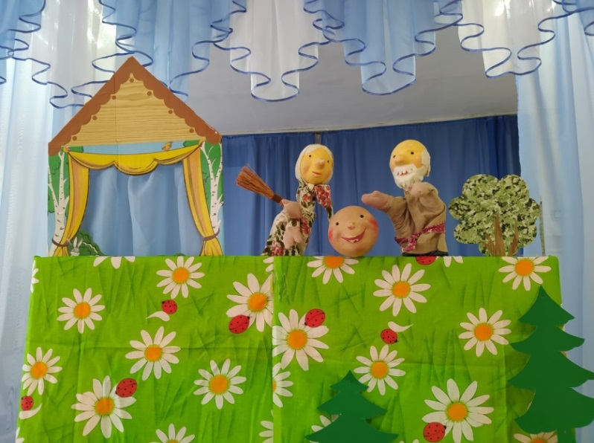
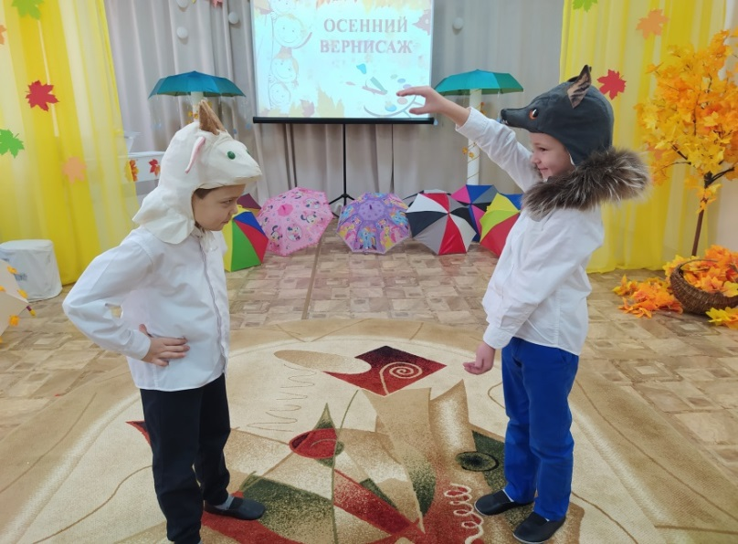
Театрализация
Театрализованная деятельность дает понять окружающий мир не только умом, но и сердцем, выразить собственное отношение к категориям «добро» и «зло», «верность» и «предательство», эта деятельность формируют в детях представление о любви к родным людям, друзьям и к Отечеству.

Slide 10
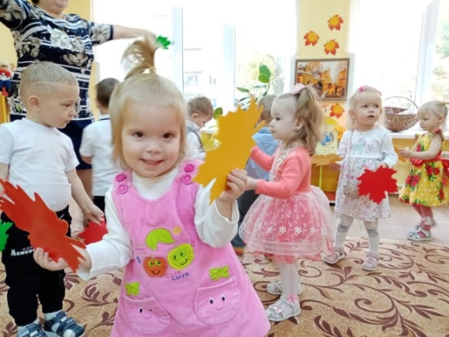
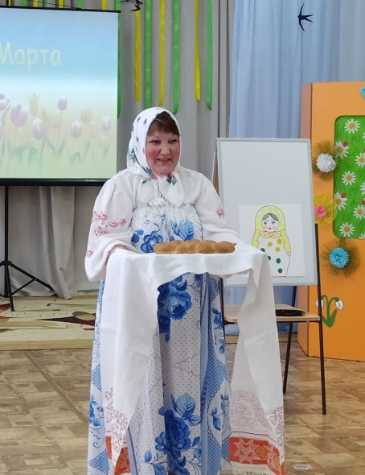
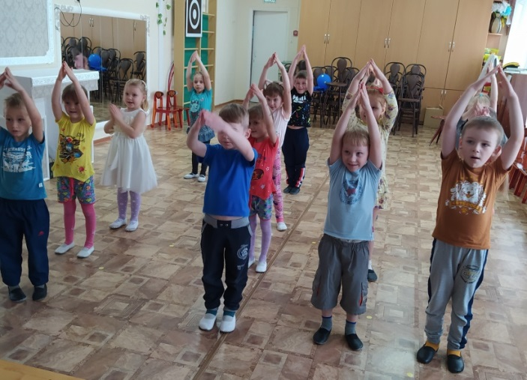
Праздники и развлечения
Государственные праздники отражены в общих мероприятиях детского сада: «День города», «День матери», «День Защитников Отечества», «Женский день – 8 марта», «День космонавтики», «День Победы», «День независимости России», «День семьи».

Slide 11
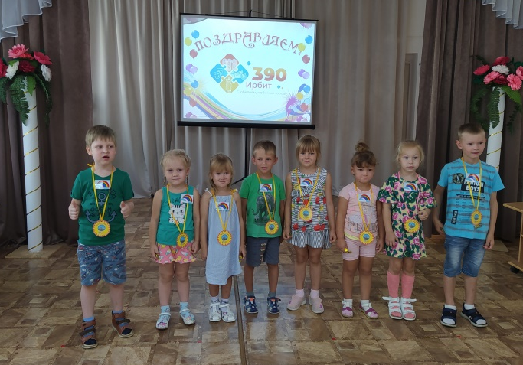
ИКТ в воспитании патриотизма
В работе применяется музыкальное оборудование - ноутбук, мультимедийное оборудование, акустическую систему. Дети знакомятся с презентациями, слайд-шоу, фотографиями, видеофильмами. Для разучивания детских оркестров использую разработанные видеопартитуры: «Светит месяц», «Вот какие чудеса», «Весенняя полька».

Slide 12
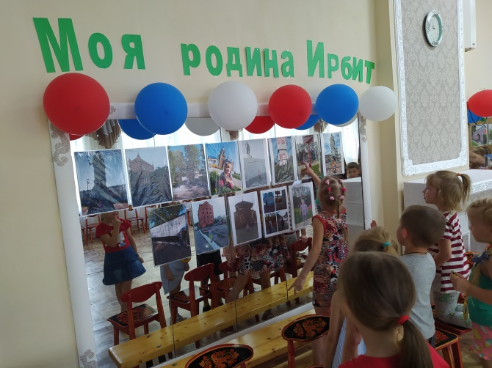
Спасибо за внимание!

